Slide 1


Node.js 소개
Node.js는 JavaScript 런타임 환경으로, 서버 및 네트워크 애플리케이션 개발에 널리 사용되고 있습니다. 이를 통해 개발자는 빠르고 효율적인 애플리케이션을 구축할 수 있습니다.
작성자: 영빈 손

Slide 2
Node.js 특징
비동기 I/O
싱글 스레드
빠른 속도
Node.js는 이벤트 기반의 비동기 I/O 모델을 사용하여 높은 처리량과 확장성을 제공합니다.
Node.js는 싱글 스레드 이벤트 루프를 활용하여 동시성을 높이고 리소스를 효율적으로 관리합니다.
Node.js는 Chrome V8 JavaScript 엔진을 사용하여 탁월한 성능을 발휘합니다.

Slide 3

비동기 I/O 프로그래밍
1
비동기 함수 호출
Node.js에서는 함수 호출이 즉시 반환되어 다른 작업을 진행할 수 있습니다.
2
콜백 함수 활용
작업이 완료되면 콜백 함수가 호출되어 결과를 처리할 수 있습니다.
3
Promise와 Async/Await
최근에는 Promise와 Async/Await 문법을 사용하여 비동기 코드를 더 간결하게 작성할 수 있습니다.

Slide 4
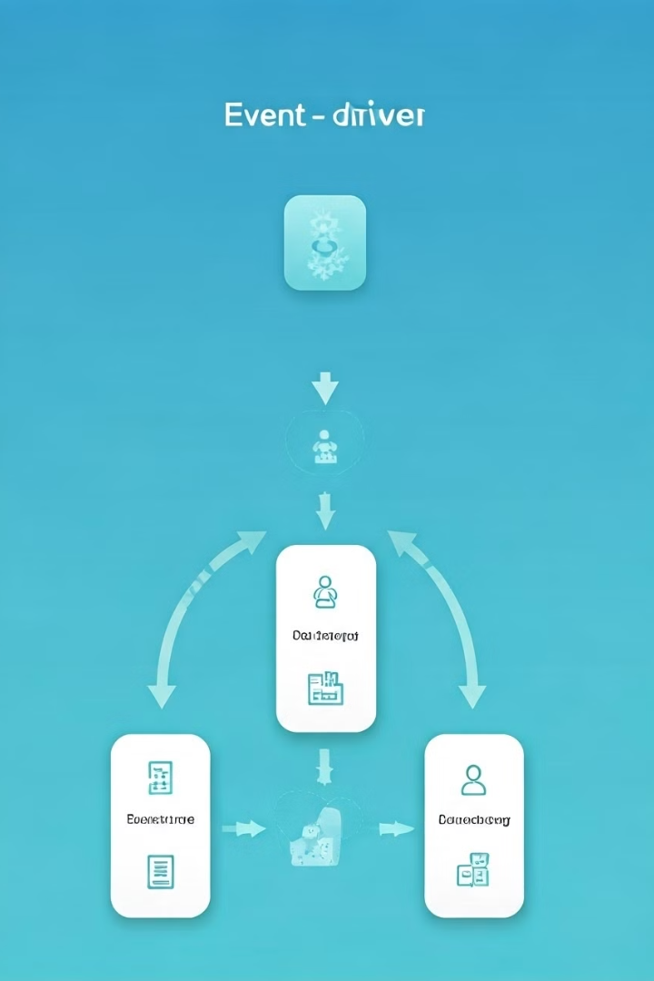
이벤트 기반 아키텍처
1
이벤트 리스너
2
이벤트 발생
Node.js는 이벤트 리스너를 사용하여 다양한 이벤트를 처리합니다.
사용자 입력, 파일 I/O, 네트워크 이벤트 등 다양한 이벤트가 발생할 수 있습니다.
3
비동기 실행
각 이벤트에 대한 처리 로직은 비동기적으로 실행되어 사용자 경험을 향상시킵니다.

Slide 5
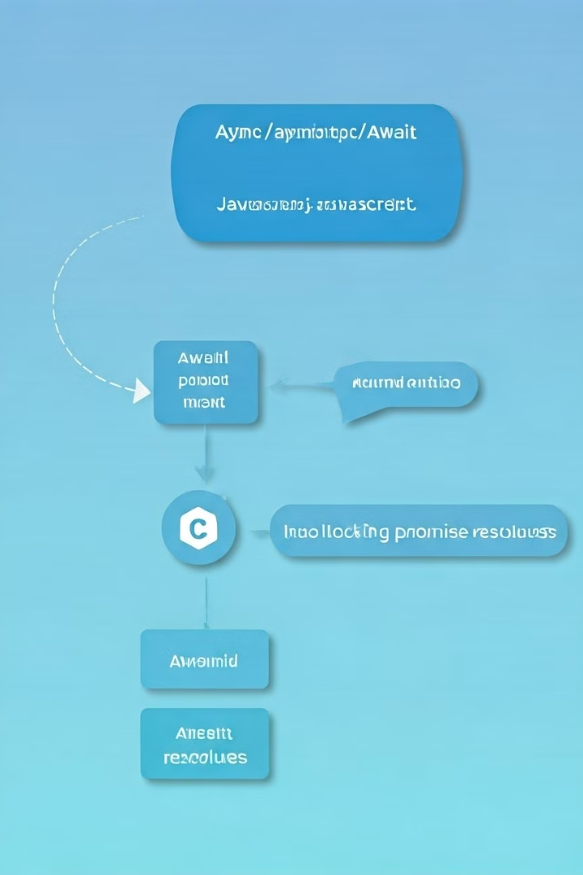
비동기 코드 작성 기법
콜백 함수
Promise
오래된 방식이지만 여전히 널리 사용됩니다. 중첩되는 콜백은 가독성이 떨어질 수 있습니다.
콜백 함수를 대체하여 더 깨끗한 코드를 작성할 수 있습니다. 체이닝과 에러 처리가 용이합니다.
Async/Await
Promise를 기반으로 하며 동기적인 코드 작성이 가능해 가독성이 높습니다.

Slide 6
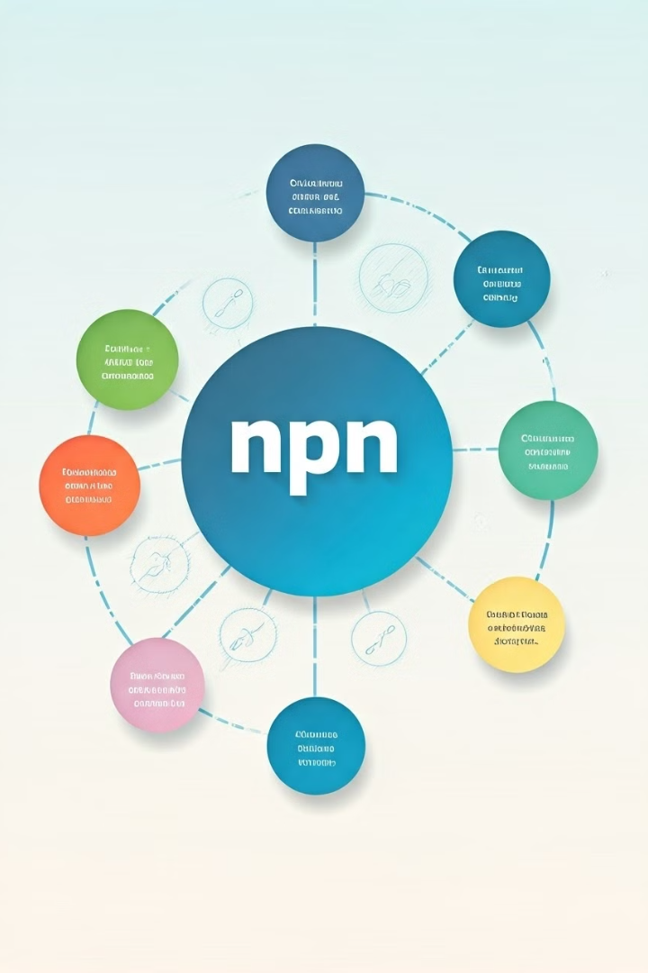



모듈 시스템 및 패키지 관리
모듈 시스템
Node.js는 CommonJS 모듈 시스템을 사용하여 코드를 모듈화할 수 있습니다.
NPM 패키지 관리
Node.js의 공식 패키지 관리자인 NPM을 통해 다양한 라이브러리를 손쉽게 사용할 수 있습니다.
의존성 관리
프로젝트의 종속성을 package.json 파일로 관리하여 안정적인 배포가 가능합니다.

Slide 7
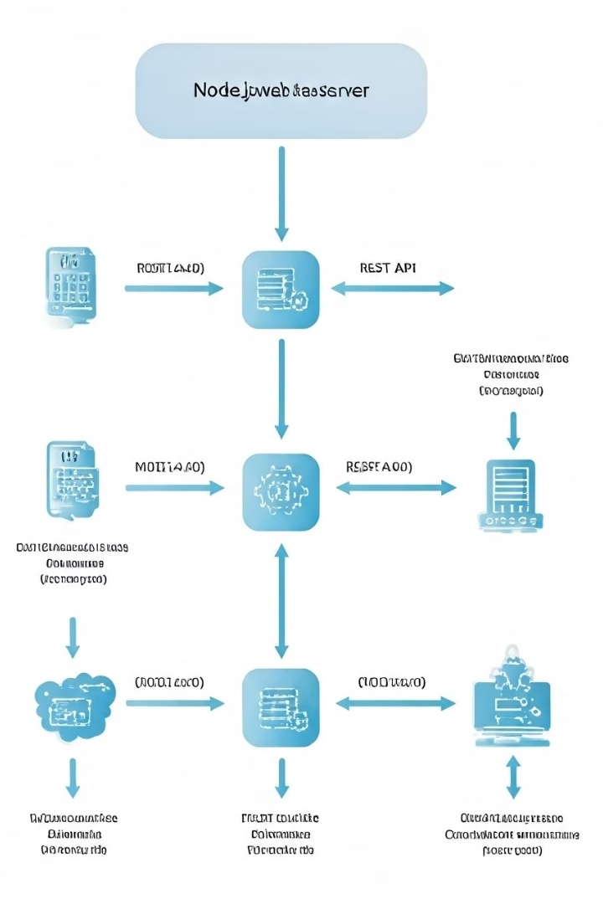



웹 서버 구축 및 API 개발
HTTP 서버
Node.js의 내장 http 모듈을 사용하여 간단한 웹 서버를 구축할 수 있습니다.
Express.js
웹 프레임워크인 Express.js를 사용하면 보다 강력한 웹 애플리케이션을 개발할 수 있습니다.
RESTful API
Node.js는 JSON 데이터 핸들링에 최적화되어 있어 RESTful API 개발에 효과적입니다.

Slide 8

Node.js 생태계와 활용 사례
웹 애플리케이션
Node.js는 확장성 높은 웹 애플리케이션 개발에 널리 사용됩니다.
실시간 채팅
웹 소켓 기반의 실시간 채팅 애플리케이션 개발이 가능합니다.
IoT 솔루션
경량의 Node.js는 사물인터넷 기기 개발에 적합합니다.
데이터 집중적 애플리케이션
비동기 I/O 모델이 데이터 처리에 유리합니다.

Slide 9

Node.js의 다양한 활용 분야
Node.js는 서버 측 JavaScript 기반의 오픈 소스 런타임 환경으로, 웹 애플리케이션 개발부터 실시간 데이터 처리, 마이크로서비스 아키텍처 구축, 데이터 스트리밍 및 IoT 솔루션 개발까지 다양한 분야에서 활용되고 있습니다.

Slide 10
웹 애플리케이션 개발
실시간 상호작용
높은 확장성
풍부한 생태계
Node.js의 비동기 I/O 모델은 실시간 상호작용이 필요한 채팅 앱, 협업 도구, 게임 등 다양한 웹 애플리케이션 개발에 적합합니다.
Node.js는 비동기 이벤트 기반 구조로 인해 높은 확장성을 제공하여, 트래픽이 많은 웹사이트 및 애플리케이션 개발에 이상적입니다.
Node.js는 거대한 오픈 소스 커뮤니티를 기반으로 하여, 개발 생산성 향상을 위한 다양한 프레임워크와 라이브러리를 제공합니다.

Slide 11

실시간 데이터 처리
1
Streaming
Node.js의 비동기 I/O 모델은 대량의 실시간 데이터 스트림을 효율적으로 처리할 수 있습니다.
2
Event-Driven
이벤트 기반 아키텍처를 통해 실시간 데이터 처리를 수행하며, 높은 처리 속도와 대응성을 제공합니다.
3
IoT 및 센서 데이터
실시간 데이터 처리 능력으로 IoT 기기와 센서로부터 들어오는 대량의 데이터를 신속하게 처리할 수 있습니다.

Slide 12

마이크로서비스 아키텍처
독립성
확장성
마이크로서비스는 개별 서비스로 구성되어 독립적으로 운영되며, Node.js는 이러한 아키텍처에 최적화되어 있습니다.
Node.js의 확장성은 마이크로서비스 아키텍처의 확장에 효과적으로 기여할 수 있습니다.
효율성
생산성
Node.js의 비동기 처리 방식은 마이크로서비스 간 통신과 조율에 효율적입니다.
Node.js의 풍부한 오픈 소스 생태계는 마이크로서비스 개발 생산성을 높일 수 있습니다.

Slide 13





데이터 스트리밍 및 IoT
IoT 센서 데이터
실시간 분석
Node.js는 실시간 데이터 스트리밍을 통해 IoT 센서로부터 수집된 대량의 데이터를 효율적으로 처리할 수 있습니다.
Node.js의 비동기 처리 능력은 IoT 데이터의 실시간 분석과 대응에 최적화되어 있습니다.
자동화
클라우드 연동
Node.js를 활용하여 IoT 시스템의 자동화와 원격 제어를 구현할 수 있습니다.
Node.js는 클라우드 서비스와의 연동이 용이하여 IoT 솔루션의 확장성을 높일 수 있습니다.

Slide 14




Node.js의 미래
지속적인 성장
Node.js는 오픈 소스 커뮤니티의 지속적인 발전을 통해 더욱 강력한 기능과 성능을 제공할 것입니다.
기술 발전과 융합
인공지능, 블록체인, 사물인터넷 등의 기술 발전과 융합되어 다양한 혁신적인 솔루션을 제공할 것입니다.
기업 채택 증가
기업들이 Node.js의 장점을 인정하며 더 많은 기업에서 Node.js 도입이 확산될 것입니다.

Slide 15
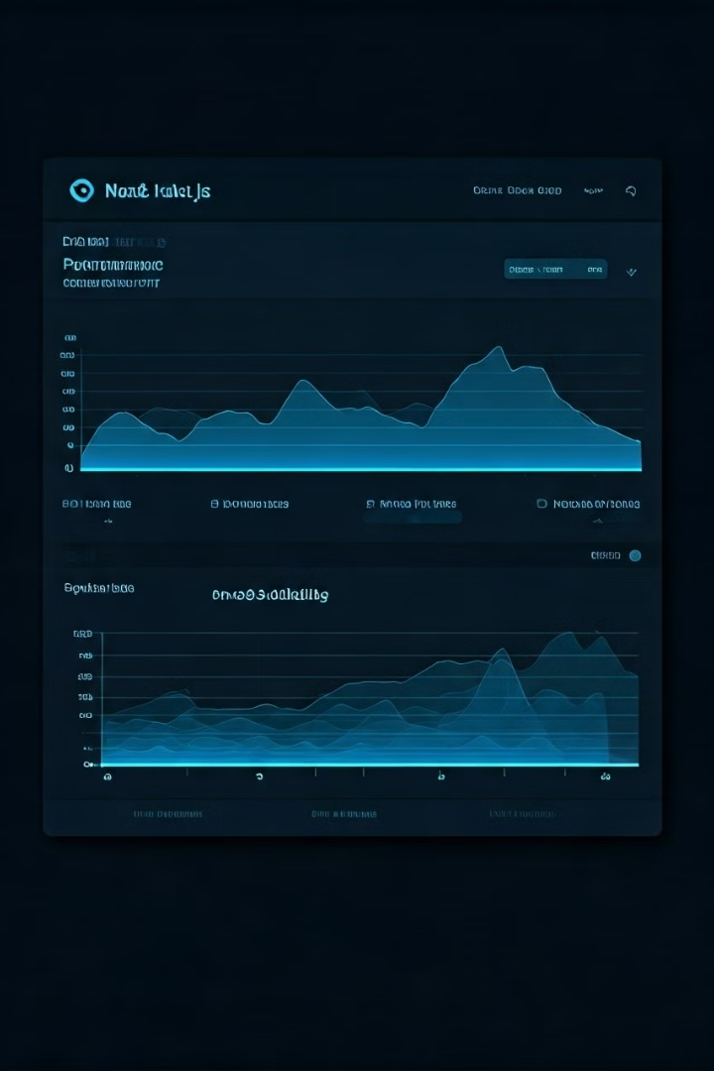
성능 향상 및 확장성
싱글 스레드
이벤트 기반 비동기 처리
높은 확장성
CPU 집약적 작업에 강점
I/O 병목 현상 해소
트래픽 증가에도 안정적 운영
메모리 관리 자동화
실시간 데이터 처리 최적화
유연한 마이크로서비스 아키텍처

Slide 16

결론 및 향후 전망
1
기술의 다각화
2
지속적인 발전
Node.js는 웹 개발을 넘어 실시간 데이터 처리, IoT, 마이크로서비스 등 다양한 분야에서 활용되고 있습니다.
오픈 소스 커뮤니티의 지원과 기술 혁신으로 인해 Node.js는 앞으로도 지속적인 발전을 이어갈 것입니다.
3
기업 채택 가속화
Node.js의 장점이 널리 인정되면서 기업들의 도입이 더욱 가속화될 것으로 전망됩니다.

